Slide 1
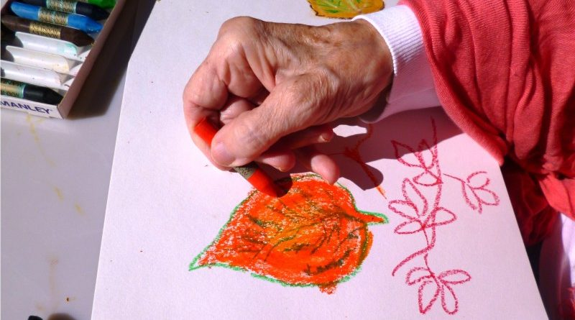
Certificación de cuidadores en salud de personas con diferentes grados de dependencia
Erika Caballero M.

Slide 2
Antecedentes
Corresponde a concurso adjudicado de fondos de Vinculación con el Medio Ucsh 2022
Facultad de ciencias de la salud carrera de enfermería
Actividades curriculares vinculadas:
  REN 406 Cuidados de enfermería en persona mayor I
  REN 509 Cuidados de enfermería en persona mayor II
  REN 807 Cuidado familiar y enfermería domiciliaria
Duración 10 meses - Fecha inicio 15/03/2022 – fecha de término 15/12/2023
Entorno sociocultural, comunitario y organizacional la Florida, Lo Cañas
Foco prioritario adultos mayores y personas en situación de dependencia y discapacidad.
Se clasifica en el ámbito de aprendizaje servicio, servicio a la comunidad, educacional.
Socio comunitario. Cesfam los Castaños
Socio colaborador. Empresa Syntesis

Slide 3
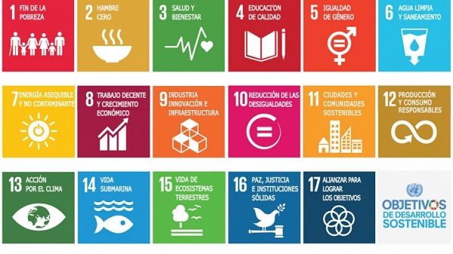
Clasificación de la propuesta según su contribución a los Objetivos de Desarrollo Sostenible 2030
3. Garantizar una vida sana y promover el bienestar para todos en todas las edades
4. Garantizar una educación inclusiva, equitativa y de calidad y promover oportunidades de aprendizaje durante toda la vida para todos
5. Lograr la igualdad entre los géneros y empoderar a todas las mujeres y las niñas
8.Promover el crecimiento económico sostenido, inclusivo y sostenible, el empleo pleno y productivo y el trabajo decente para todo

Slide 4
Equipo
Responsable | Rol en el proyecto
Erika Caballero Muñoz. | Responsable institucional
Viviana Leal Caro. | Responsable alterno
Rossana Becerra Salas. | Ejecutor
Xiomara Núñez Fuentes. | Apoyo técnico en simulación
Denisse Ruiz Aravena (Estudiante) | Colaboración en investigación y capacitación de los cuidadores
Anais Alejandra Navarro Torres (Estudiante) | Colaboración en formación y diseño de objetos de aprendizaje digital con la comunidad
Michelle Muga Fernández (exalumna) | Colaboración en formación con simulación clínica
Constanza Ruiz Zárate (exalumna) | Colaboración en formación con simulación clínica

Slide 5
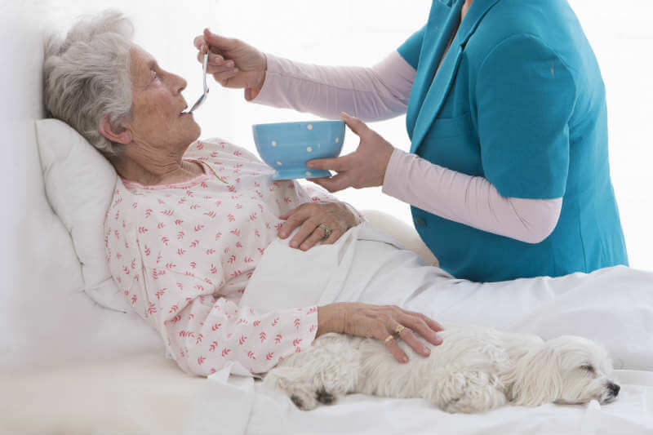
Problema
Chile pasó de tener una esperanza de vida al nacer de 73 años en 1990 a una de 80 años el 2020 (1).
Desafío del envejecimiento de la población es preservar las capacidades intrínsecas de las personas y adaptar las condiciones del entorno para la inclusión social de aquellos que han visto disminuidas sus capacidades funcionales (2).
La dependencia surge cuando la capacidad funcional ha disminuido a un punto en el que la persona ya no es capaz de llevar a cabo las tareas básicas de la vida diaria sin ayuda.
Datos de la encuesta CASEN del 2017(3), señalan que la prevalencia de la dependencia es mayor en mujeres.
La prevalencia y la severidad de la dependencia aumentan con la edad, lo que implica que, en Chile, más del 60% de los dependientes son Personas Mayores (4).

Slide 6
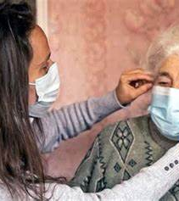
Problema
Fernández y Herrera (2020) señala que “la mayoría de los cuidados requeridos por las personas dependientes son provistos por los familiares más cercanos.
No reciben remuneración económica, ni tampoco cuentan con la formación para los diferentes cuidados que proveen. El cuidado puede llegar a convertirse en una tarea muy exigente, provocando tensión física, fatiga, desgaste emocional o estrés del cuidador.
La mayoría, 66,8% de los cuidadores son las mujeres (44,5% hijas o 33,6% parejas) con media de edad de 56,5 años y poseen menor nivel socioeconómico y a su vez presentan peores niveles de salud (3, 5).
Según CASEN 2017, 4.313 personas fueron clasificadas como cuidadores informales de personas mayores:
  43,4% tenía educación básica o menos, y solo 15,4% educación superior.
  La amplia mayoría (61,1%) era inactivo ocupacionalmente con un ingreso medio de $305.877.

Slide 7
Alcance del proyecto
Proyecto de ámbito educacional, formación identitaria del estudiante, de nivel o dimensión macro componentes que incorpora: aprendizaje y servicio, formación, innovación y transferencia del conocimiento, a través de formación tanto en teoría como en práctica a través de talleres de simulación.
A partir de la trayectoria del proyecto universitario salesiano y su manifiesto compromiso social y público se propone certificar cuidadores de personas en distintos grados dependencia mediante alianza de vinculación de UCSH con la comunidad de la Florida para mejorar la calidad de cuidados y de vida de las personas en condición de dependencia en el hogar y de los cuidadores informales.
Será un espacio de interacción de tipo comunal en la comuna de La Florida, que cumple con los criterios de proximidad territorial, índice de mayor vulnerabilidad y de procedencia de estudiantes (21%).
El grupo de interacción corresponde a cuidadoras informales de la comuna de la Florida, estudiantes de enfermería de los niveles 500 y 800, alumni, docentes y personal administrativo. Se pretende también construir un espacio de intercambio de saberes entre las y los cuidadores.

Slide 8
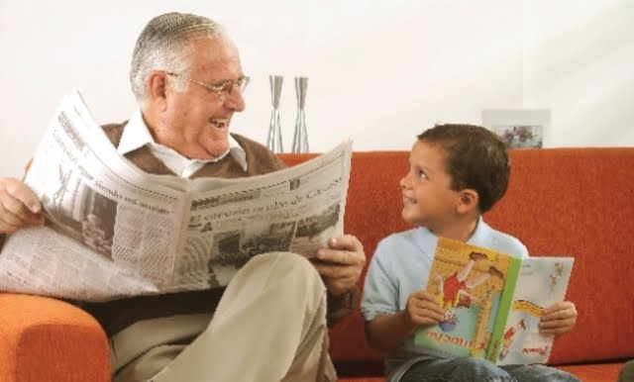
Objetivos de intervención
Objetivo General
Certificar cuidadores de personas en distintos grados dependencia mediante alianza de vinculación de UCSH con la comunidad de la Florida, con un sello en cuidado humano.
Objetivos específicos
Diseñar un programa innovador de formación conceptual, procedimental y actitudinal de cuidadores para el cuidado humano de personas vulnerables con distintos niveles de dependencia y autonomía.
Capacitar a los cuidadores para el cuidado humano integral de personas vulnerables con distintos niveles de dependencia y autonomía.
Fortalecer el cuidado del cuidador optimizando su calidad de vida.
Fomentar la solidaridad intergeneracional desde una mirada ética, estética y emancipatoria.
Aportar en el desarrollo humano integral y sostenible de la comunidad beneficiaria y los estudiantes involucrados.
Registrar y sistematizar en plataforma SISE, las actividades realizadas en la etapa de difusión.

Slide 9
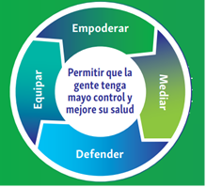
Aspectos Metodológicos
El foco esta en la interacción bidireccional entre los estudiantes y los cuidadores.
Respondiendo al ideario salesiano se busca sensibilizar a los estudiantes con personas de vulnerabilidad extrema y necesidades de cuidado de la salud y acompañamiento de la persona con limitaciones funcionales.
La formación de los cuidadores será en base al enfoque de derechos de OMS, es decir con enfoque holístico centrado en las personas, con declaración de resultados y procesos, en un modelo propuesto de cuidados basados en la evidencia, integrales, culturalmente apropiados, continuos, transparentes, participativos y sin discriminaciones, que busca la equidad y la mayor cobertura en salud.
Se basa en la visión de las determinantes de la salud y aportando al logro de los objetivos de desarrollo sostenible. Esta visión implica empoderar a la comunidad, equiparla con conocimientos y habilidad de cuidado y autocuidado, con los estudiantes mediar su aprendizaje y desarrollo personal con alfabetización en salud, para ser capaces de defender el derecho a la salud y satisfacción de las necesidades de su comunidad.
Imagen toma de Burton E., Catton H., Shan H. pp. 12. (9)

Slide 10
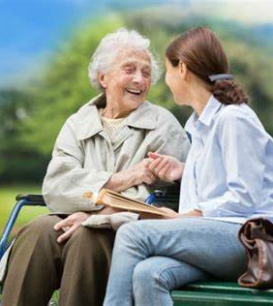
Desarrollo del programa educativo
Enfoque conectivista, es decir el aprendizaje, como conocimiento aplicable, puede residir fuera de nosotros, está enfocado en conectar conjuntos de información especializada, estas conexiones nos permiten aprender más y tienen mayor importancia que nuestro estado actual de conocimiento.
Se trabajará en construcción y uso de Objetos de Aprendizaje Digital Reutilizables (OAR), cuyo diseño considera lograr un aprendizaje heurístico, iterativo y rizomático, es decir, se construirá el conocimiento con los miembros de la comunidad y los estudiantes, pudiendo ser reformado de manera dinámica en respuesta a las condiciones ambientales.
Se pretende lograr un aprendizaje ubicuo, es decir que no ocurre sólo en el aula, sino en los lugares donde los estudiantes y socios comunitarios participan y en las interacciones cotidianas que se establecen con otros.
Se ´promueve la autorregulación y empoderamiento de los estudiantes y socios. El conectivismo se caracteriza por que las conexiones, se alimentan y mantienen para facilitar el aprendizaje continuo, lo que aumenta la sostenibilidad del proyecto.

Slide 11
Desarrollo del programa educativo
Para el desarrollo del cuidado personal y autocuidado, se propone el uso de la teoría de enfermería de la Dra. Jean Watson de la ciencia del cuidado humano unitario, considerando los factores caritas de cuidar con cariño, trabajando con los socios participantes y estudiantes en el descubrimiento de sus microprácticas de cuidado, ecuanimidad y autoconciencia para la sanación.
La metodología incluye también arteterapia en enfermería. Para poder lograr participación en actividades presenciales, los cuidadores serán reemplazados en su rol de cuidador en el domicilio durante las capacitaciones y simulación por los estudiantes.

Slide 12
Resultados esperados
Contar con un programa innovador y sostenible de certificación de cuidadores de personas dependientes.
Satisfacción de los usuarios con el cuidado recibido.
Nivel de Autocuidado del cuidador
Nivel de sobrecarga del cuidador
Trabajo intergeneracional y de arteterapia entre estudiantes, cuidadores y personas dependientes.
Registro de actividades de VCM en SISE
A largo plazo cuidadores con puestos de trabajo remunerado

Slide 13
Sostenibilidad e Innovación Social
Se busca conectar y desarrollar las capacidades de las y los estudiantes de enfermería como lideres y agentes de cambio, para que puedan entregar un servicio de capacitación integral en el cuidado de personas con dependencia, entre ellos personas mayores y con discapacidad.
La estructura propuesta permitirá realizar una inversión de carácter social en la creación de una plataforma educativa virtual y la incorporación de esta área de disciplinar y profundización al plan de estudios de enfermería. Esto involucrada la participación de la comunidad destinataria en el proceso de diseño, gestión y evaluación del proyecto.
Como resultado de la formación los miembros de la comunidad podrán acceder a una certificación que les permitirá optar por prestar estos servicios de manera remunerada y/o gratuita a sus familiares o cercanos, creando fuentes de trabajo y un cuidado integral, seguro y de calidad.

Slide 14
Digitalizacion
Cuenta con un diagnóstico de alfabetización digital de los cuidadores mediante encuesta de recursos de internet, según los resultados se realizará capacitación para uso de aula virtual en modalidad presencial en campus lo cañas de la universidad.
Se realizará capacitación presencial con apoyo de uso de aula virtual, OAR y capsulas de aprendizaje validadas con metodología de Mendoza, construido en conjunto con los estudiantes, docentes y socios comunitarios. Recurso digital accesible, interoperable y reusable en cualquier contexto y momento, para la formación de los estudiantes y cuidadores, lo cual imprime originalidad a este proyecto. Se determinará su impacto en el aprendizaje, motivación, eficacia del cuidado y satisfacción de los socios comunitarios.
Para la enseñanza del registro de actividades de cuidado por parte de los cuidadores se propone la construcción de una ficha clinica basada en web, que permita el registro de actividades básicas de cuidado esenciales para de seguimiento de las personas mayores u otros en condición de dependencia en el hogar. Para esto se trabajará, con la empresa de software clínicos Syntesis.

Slide 15

Desafíos
Este proyecto es un gran desafío desde lo educativo ya que involucra innovación, digitalización, aprendizaje conectivista, diseñado por los estudiantes, validado por los cuidadores y expertos.
Desde la VCM implica un perspectiva intergeneracional y una propuesta creativa apoyo como es el arteterapia.
Desde el cuidado implica el trabajar con la ciencia del cuidado unitaria, que promueve un cuidado transpersonal, donde los docentes, estudiantes, cuidadores y persona mayor podrán crear espacios de sanación

Slide 16
Referencias
Perspectivas de la población mundial - División de población - Naciones Unidas [Internet]. [citado 28 de septiembre de 2020]. Disponible en: https://population.un.org/wpp/Download/ Standard/Population/
Fried LP, Tangen CM, Walston J, Newman AB, Hirsch C, Gottdiener J, et al. Frailty in Older AdultsEvidence for a Phenotype. J Gerontol Ser A. 1 de marzo de 2001;56(3):M146-57.
SENAMA. Encuesta Casen 2017. Adultos Mayores: Síntesis de Resultados [Internet]. [citado 28 de septiembre de 2020]. Disponible en: http://observatorio.ministeriodesarrollosocial.gob.cl/ casen-multidimensional/casen/docs/Resultados_Adulto_Mayores_casen_2017.pdf
Villalobos, P. Panorama de la dependencia en Chile: avances y desafíos. Rev. Médica Chile. 2019;147(1):83-90.
De Zwart P. The effect of providing informal care on caregiver's health. Master Thesis. Erasmus University Rotterdam, 2015

